Slide 1
Implementación
En aplicaciones reales

Slide 2
Análisis de una aplicación real: Imagen de ultrasonido

Slide 3
Componentes
Transductor de ultrasonido (1 pixel)
Posicionador 2D (1 imagen)
Iteración temporal (1 video)

Slide 4
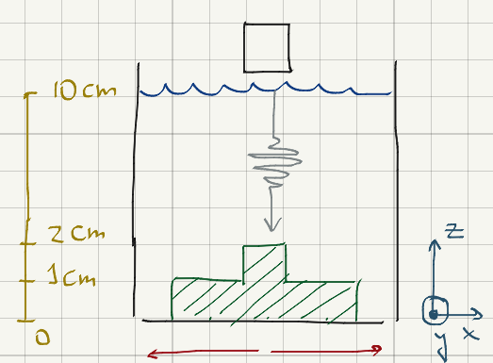
Componentes

Slide 5
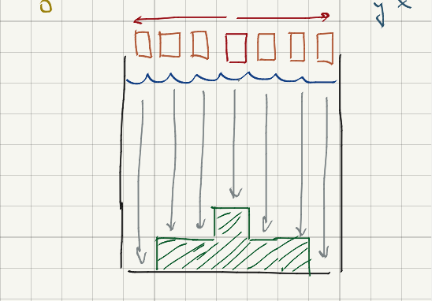
Componentes

Slide 6
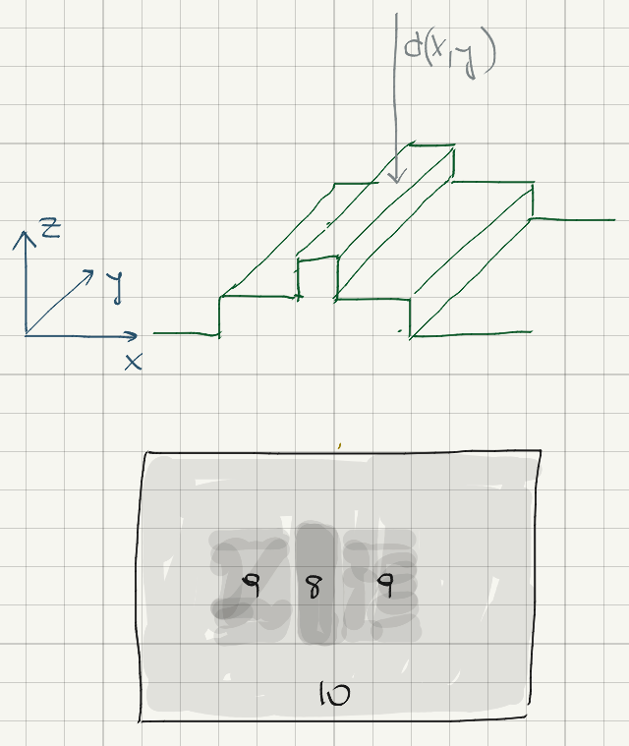
Componentes

Slide 7
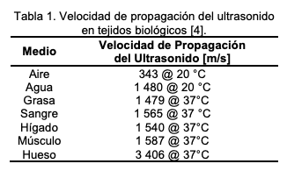
Componentes
Transductor de ultrasonido (1 pixel)
Emite y recibe pulso
Muestrea la señal cada T segundos para un total de tf segundos
Posicionador 2D
Situa el transductor en el espacio
MxN ubicaciones separadas hx y hy
Iteración temporal
Repetir el ciclo K veces por segundo

Slide 8
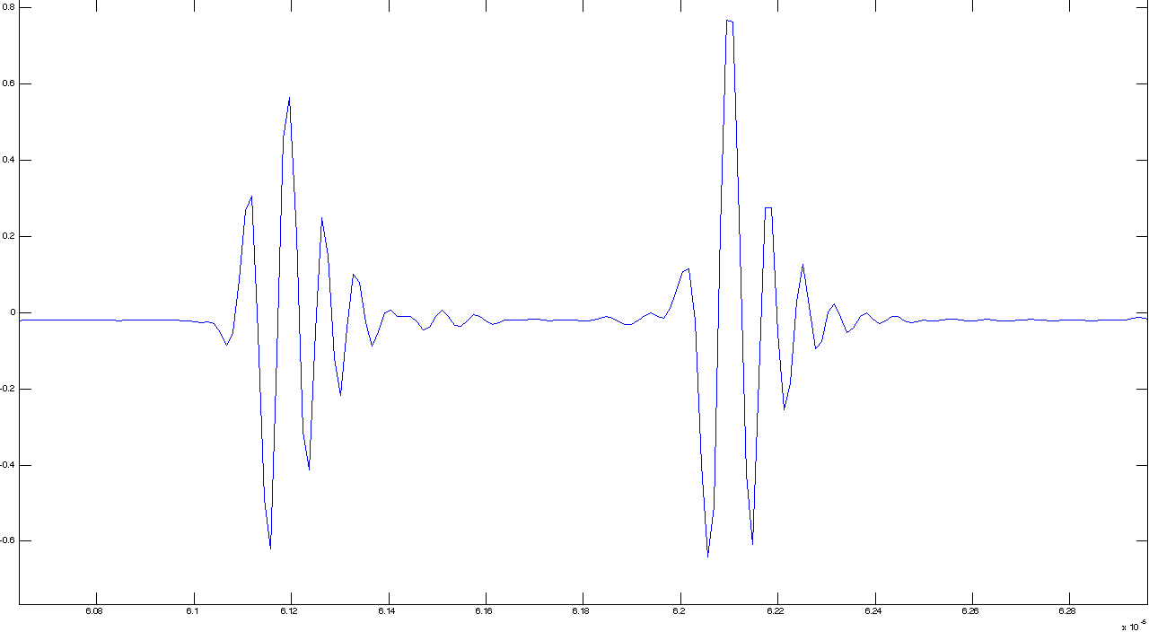
Componentes
Cálculo del pixel
Procesamiento del eco: detección de lóbulos
No funcionan los umbrales

Slide 9
Implementación

Slide 10
Ejemplos motivadores
Cálculo de raíces de un polinomio
Algoritmo/solución matemática vs algoritmo computacional
Número de operaciones
Media Móvil:
Cálculo de operaciones

Slide 11
Plataforma
Resultados dependen fuertemente de la plataforma
Plataforma:
Lenguaje programación
Sistema Operativo
Arquitectura de Hardware

Slide 12
Plataformas
Plataforma | Prestaciones
 | Poder de cómputo | Generalidad | Latencia | Consumo | Costo
Cluster | Muy Alto | Alta | Alta | Muy alto | Muy alto
Computadora Personal | Alto | Alta | Alta | Alto | Alto
Sistema embebido | Medio | Media | Media | Medio | Bajo
Electrónica digital | Medio | Baja | Baja | Bajo | Bajo
Electrónica analógica | Muy bajo | Muy baja | Muy baja | Muy Bajo | Muy Bajo

Slide 13
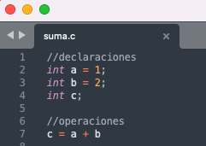
Arquitectura

